Slide 1
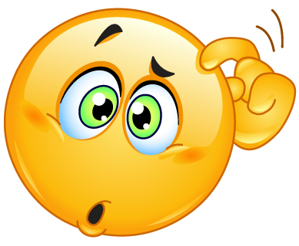
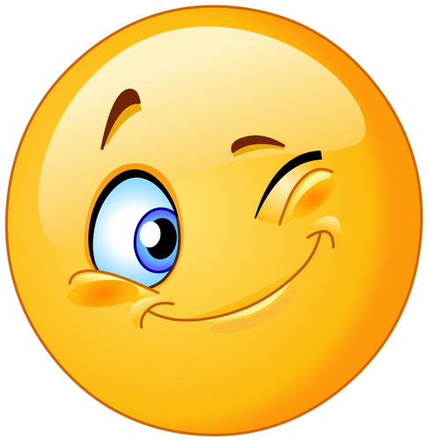
1 квітня
День сміху

Slide 2
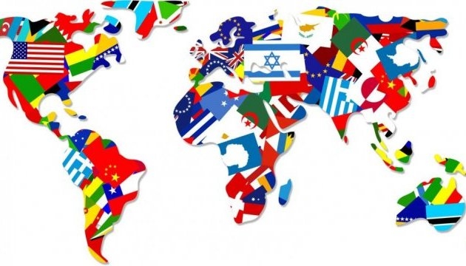
У багатьох країнах світу 1 квітня відзначається День сміху, або День дурня, у який прийнято розігрувати один одного.

Slide 3
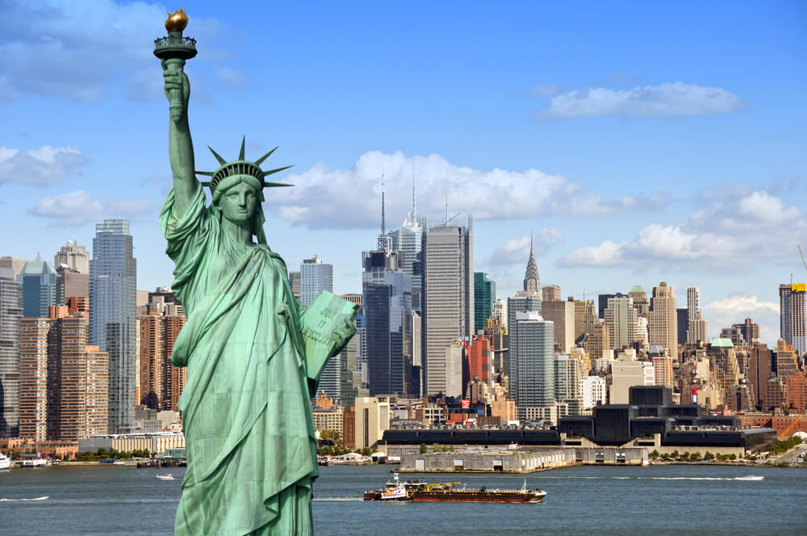
День сміху святкується зараз у всьому світі, але ніде не є вихідним.
У США його називають "святом серця, а не держави". Найбільш популярними жартами американських школярів залишається кинутий на дорогу прив'язаний гаманець чи аркуш паперу, що чіпляється на спину людини з написом "Вдар мене".

Slide 4
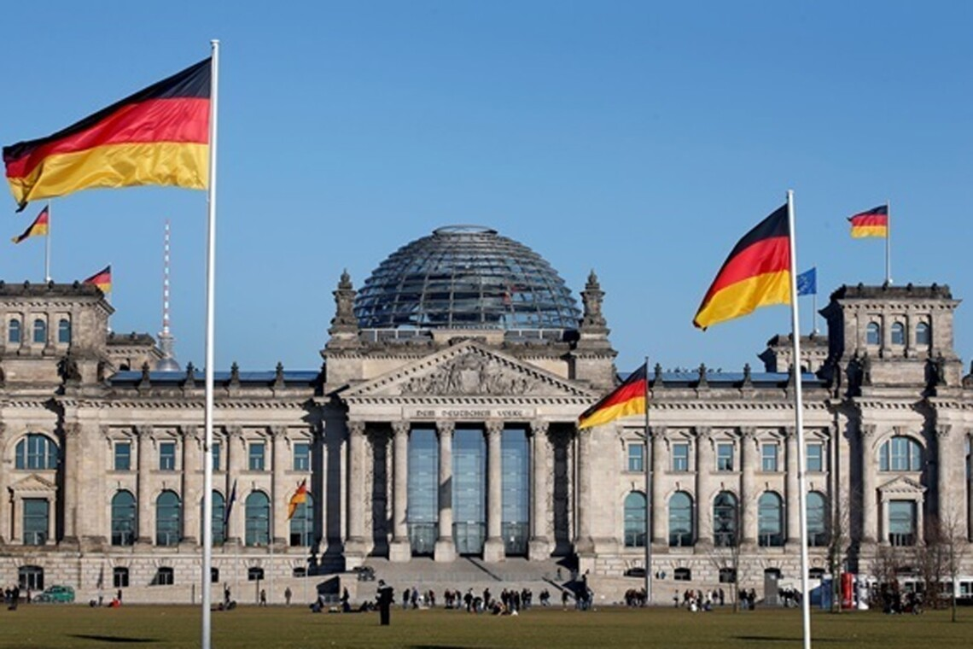
У Німеччині 1 квітня вважається нещасливим днем.
Німці вірять, що той, хто народився цього дня, буде невезучим. У селах 1 квітня не працюють, не починають нових справ, не випускають худобу зі стійл. Дорослі і діти обманюють один одного, посилаючи виконувати нездійсненні доручення.

Slide 5
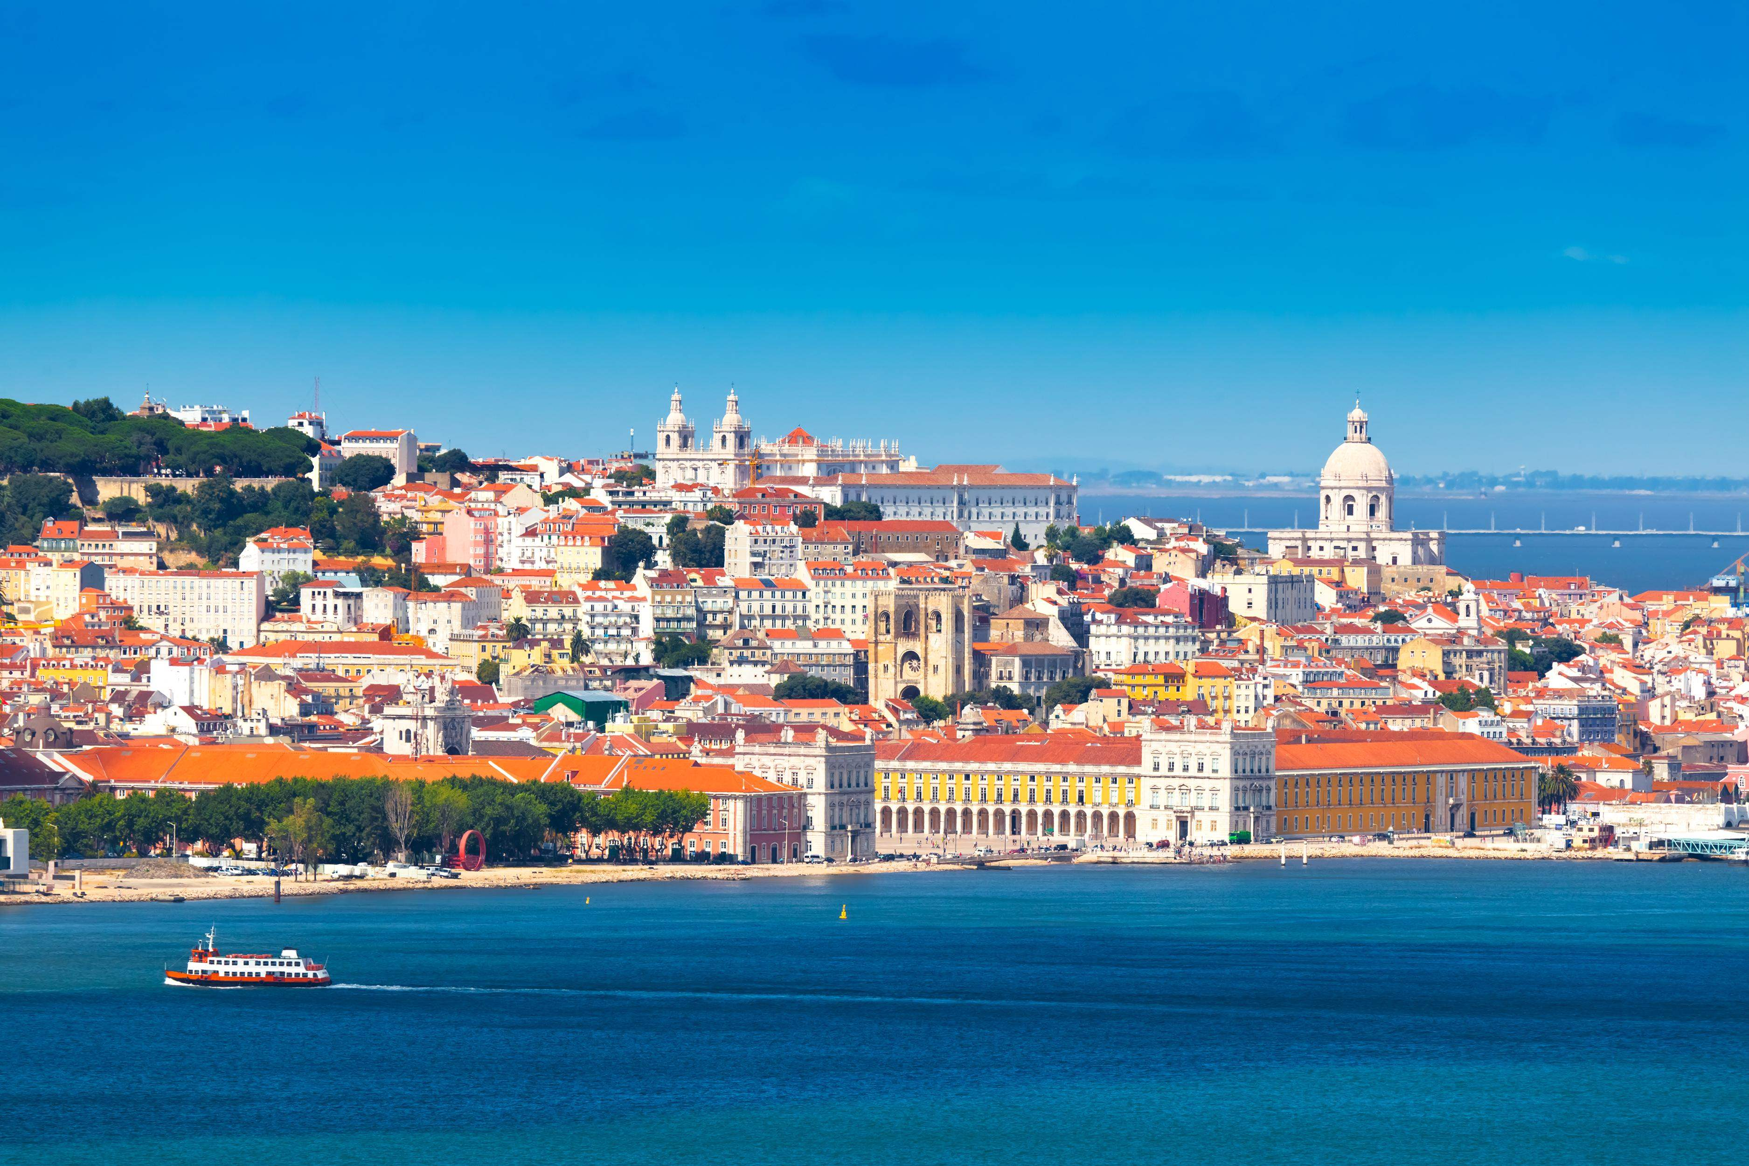
У Португалії Цього дня люди кидають один в одного борошном.

Slide 6
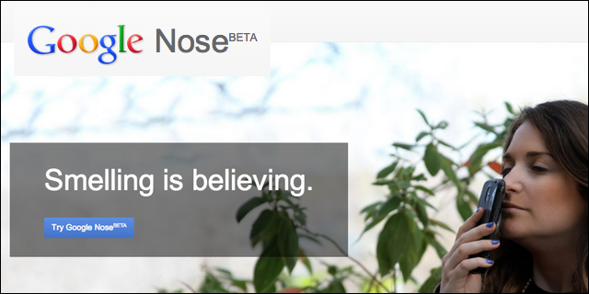
У День дурня влаштовували розіграші навіть знамениті пошукові системи. Зокрема пошуковик Google у 2013 році розіграв користувачів презентацією цікавого додатку Google Nose, який нібито передає запахи на персональний комп'ютер користувача.
В YouTube навіть виклали
рекламне відео нової служби.
Коли користувач натискав на
кнопку виклику допомоги,
на сторінці спливала фраза:
"З першим квітня!"

Slide 7
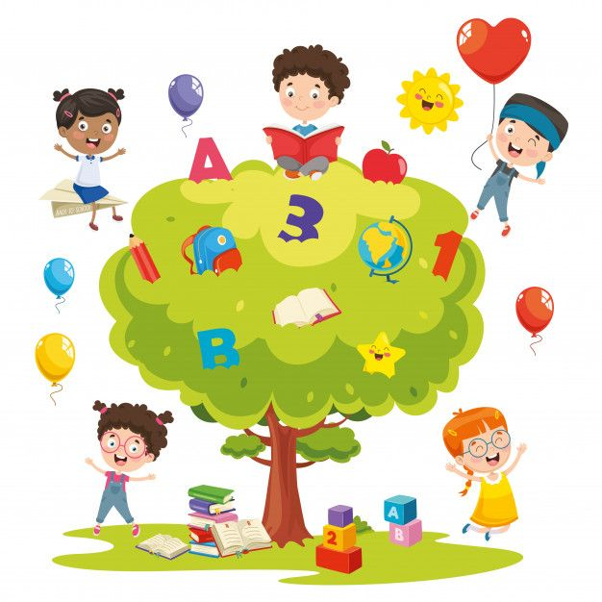
Сьогодні Маринка
Уроків не знала.
Домашнє завдання
В Галинки списала.
Прочитайте вірш

Slide 8
Як ви вважаєте чим закінчилась ця історія?

Slide 9
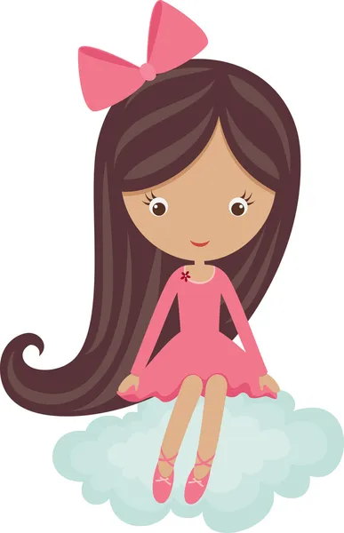
Зі школи додому
Вернулись дівчатка.
І тут повторилось
Усе в них спочатку.
Удома Маринка
Отак міркувала:

Slide 10
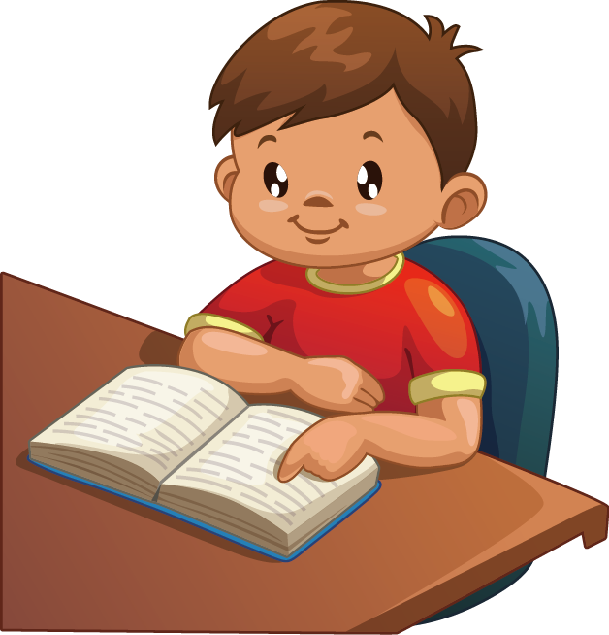
«Сьогодні в Галинки
Уроки списала.
Чого ж я завдання
Робити спішу?
І завтра в Галинки
Уроки спишу!»

Slide 11

А ранком у школі
Зустрілися двоє.
Спочатку дівчатка
Зраділи обоє.
Та стала Маринка
Галинку питати:

Slide 12
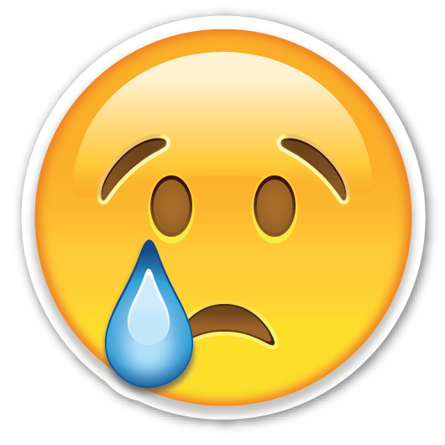
— Чи можна іще раз
У тебе списати?
Галинка у сльози:
— От бачиш, яка ти,—
Я думала в тебе
Сьогодні списати!..

Slide 13
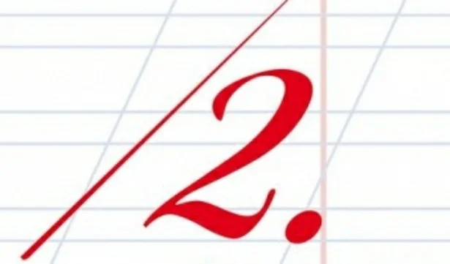
До столу учителька
Їх запросила
І порівну двійку
На двох розділила.

Slide 14
Що треба робити, щоб не потрапити в таку ситуацію?

